Slide 1


HOẠT ĐỘNG TRẢI NGHIỆM
CHỦ ĐỀ 8: CUỘC SỐNG XANH
TUẦN 31

Slide 2
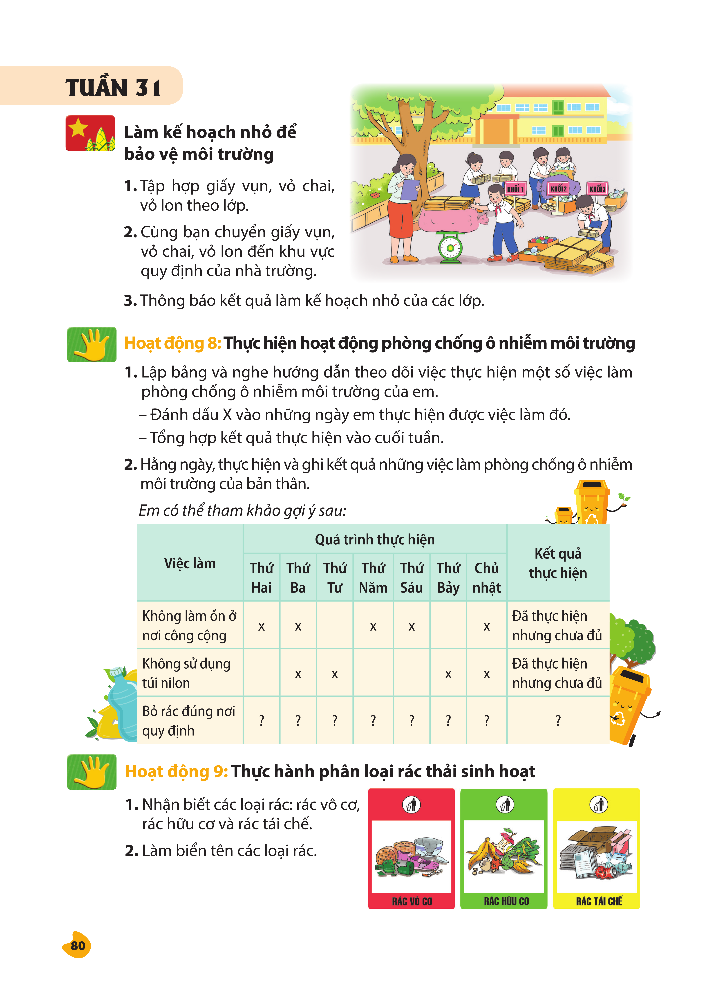

KẾ HOẠCH NHỎ ĐỂ BẢO VỆ MÔI TRƯỜNG
1.Tập hợp giấy vụn, vỏ
chai, vỏ lon theo lớp.
2. Cùng bạn chuyển
giấy vụn, vỏ chai, vỏ lon
đến khu vực quy định
của nhà trường.
3. Thông báo kết quả
làm kế hoạch nhỏ của
các lớp.

Slide 3
Khen thưởng
Cá nhân
Tập thể

Slide 4



Hoạt động 8: Thực hiện hoạt động phòng chống ô nhiễm môi trường
Lắng nghe nhiệm vụ của các em nhé!

Slide 5

1. Lập bảng và nghe hướng dẫn theo dõi
việc thực hiện một số việc làm phòng
chống ô nhiễm môi trường của em .
- Đánh dấu X vào những ngày em thực
hiện được việc làm đó.
- Tổng hợp kết quả thực hiện vào cuối tuần.

Slide 6


Hoạt động 8: Thực hiện hoạt động phòng chống ô nhiễm môi trường
Bỏ rác đúng nơi quy định.
Không nói quá to ở nơi công cộng.
Không sử dụng túi nilon.
Em hãy nêu tên những việc mình có thể làm để phòng chống ô nhiễm môi trường?
THẢO LUẬN NHÓM ĐÔI

Slide 7
GV hướng dẫn HS lập bảng theo dõi việc thực hiện.
- Hướng dẫn HS theo dõi việc thực hiện một số việc làm phòng chống ô nhiễm môi trường.
Đánh dấu X vào những ngày thực hiện việc làm đó.
Tổng hợp kết quả thực hiện vào cuối tuần.

Slide 8




Thảo luận
theo tổ
Về nhà thực hiện những việc đã làm, liệt kê và đánh dấu vào bảng theo dõi.
Chia sẻ bảng thảo luận của mình trong nhóm.
Các nhóm trình bày. Nhóm khác nhận xét, bổ sung.

Slide 9


Hoạt động 9: Thực hành phân loại rác thải sinh hoạt
Nhiệm vụ 1: Nhận biết các loại rác: rác vô cơ, rác hữu cơ và rác tái chế
Em hãy nêu tên gọi các nhóm rác và cách phân loại rác?

Slide 10
KẾT LUẬN
Rác vô cơ: Là những loại rác không thể sử dụng được nữa cũng không thể tái chế được mà chỉ có thể xử lí bằng cách mang ra khu chôn lấp rác thải. Nó bắt nguồn từ các vật liệu xây dựng không thể sử dụng hoặc đã qua sử dụng và được bỏ đi; các loại bao bì, bọ bên ngoài hộp/ chai thực phẩm; các loại túi nilon được bỏ đi sau khi con người dựng thực phẩm và một số laoij vậy dụng/ thiết bị trong đời sống hàng ngày của con người.

Slide 11
KẾT LUẬN
- Rác hữu cơ: Là loại rác dễ phân hủy và có thể tái chế và đưa vào sử dụng trong việc chăm bón và làm thức ăn cho động vật. Nó có nguồi gốc từ phần bỏ đi của thực phẩm sau khi lấy đi phần chế biến được thức ăn cho con người, các loại hoa, lá cây, cỏ không được con người sử dụng sẽ trở thành rác thải trong môi trường.

Slide 12
KẾT LUẬN
- Rác tái chế: Là loại rác khó phân hủy nhưng có thể đưa vào tái chế tái sử dụng phục vụ cuộc sống. VD: các loại giấy thải, các loại hộp/chai/ vỏ lon thực phẩm bỏ đi,…

Slide 13
Hoạt động 9: Thực hành phân loại rác thải sinh hoạt
Nhiệm vụ 2: Làm biển tên các loại rác
Em hãy hoàn thành 3 biển tên theo cách phân loại rác: rác vô cơ, rác hữu cơ và rác tái chế.

Slide 14
Hoạt động 9: Thực hành phân loại rác thải sinh hoạt
Nhiệm vụ 3: Thực hành phân loại rác thông qua trò chơi
Các em đã sẵn sàng tham gia trò chơi chưa nào?

Slide 15

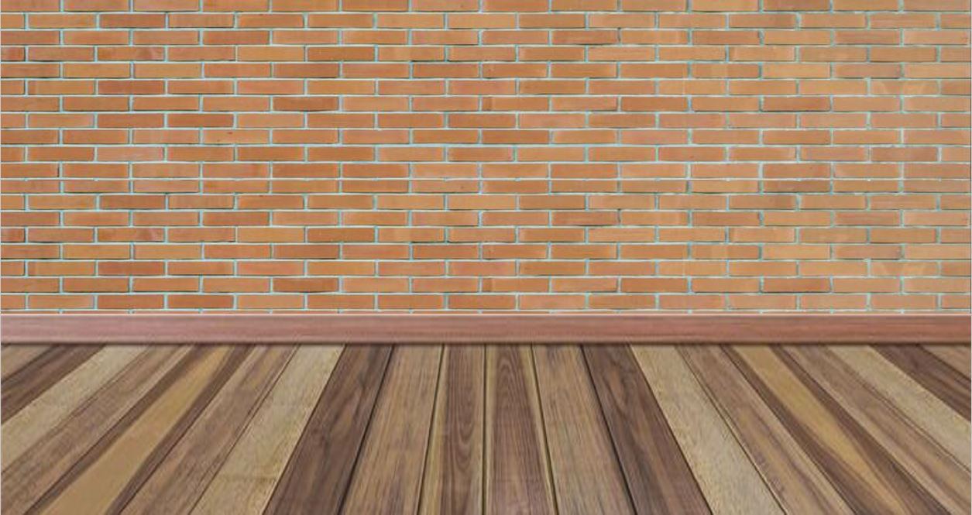




Tìm mèo

Slide 16
Chú mèo của mình đang nấp sau 1 trong 3 cánh cửa. Các bạn ơi, hãy cùng mình làm đúng các bài tập để tìm chú mèo giúp mình nhé!

Slide 17

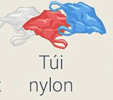

A
B
C
Rác vô cơ
Rác hữu cơ
Rác tái chế

Slide 18


A
B
C
Rác hữu cơ
Rác tái chế
Rác vô cơ
Thùng giấy

Slide 19
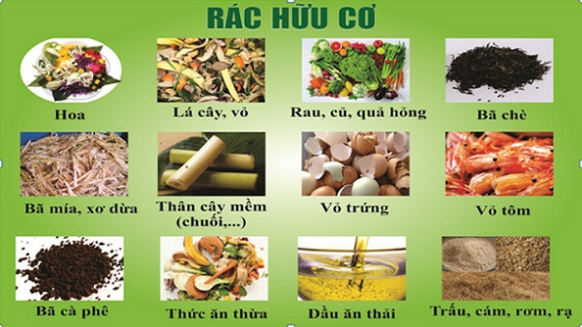
A
B
C
Rác vô cơ
Rác hữu cơ
Rác tái chế

Slide 20
Hoạt động 9: Thực hành phân loại rác thải sinh hoạt
Nhiệm vụ 4: Cùng người thân thực hiện phân loại rác hằng ngày
Các con hãy về nhà sử dụng biển tên các loại rác vừa làm và cùng người thân thực hiện để bảo vệ môi trường sống của chúng ta.

Slide 21

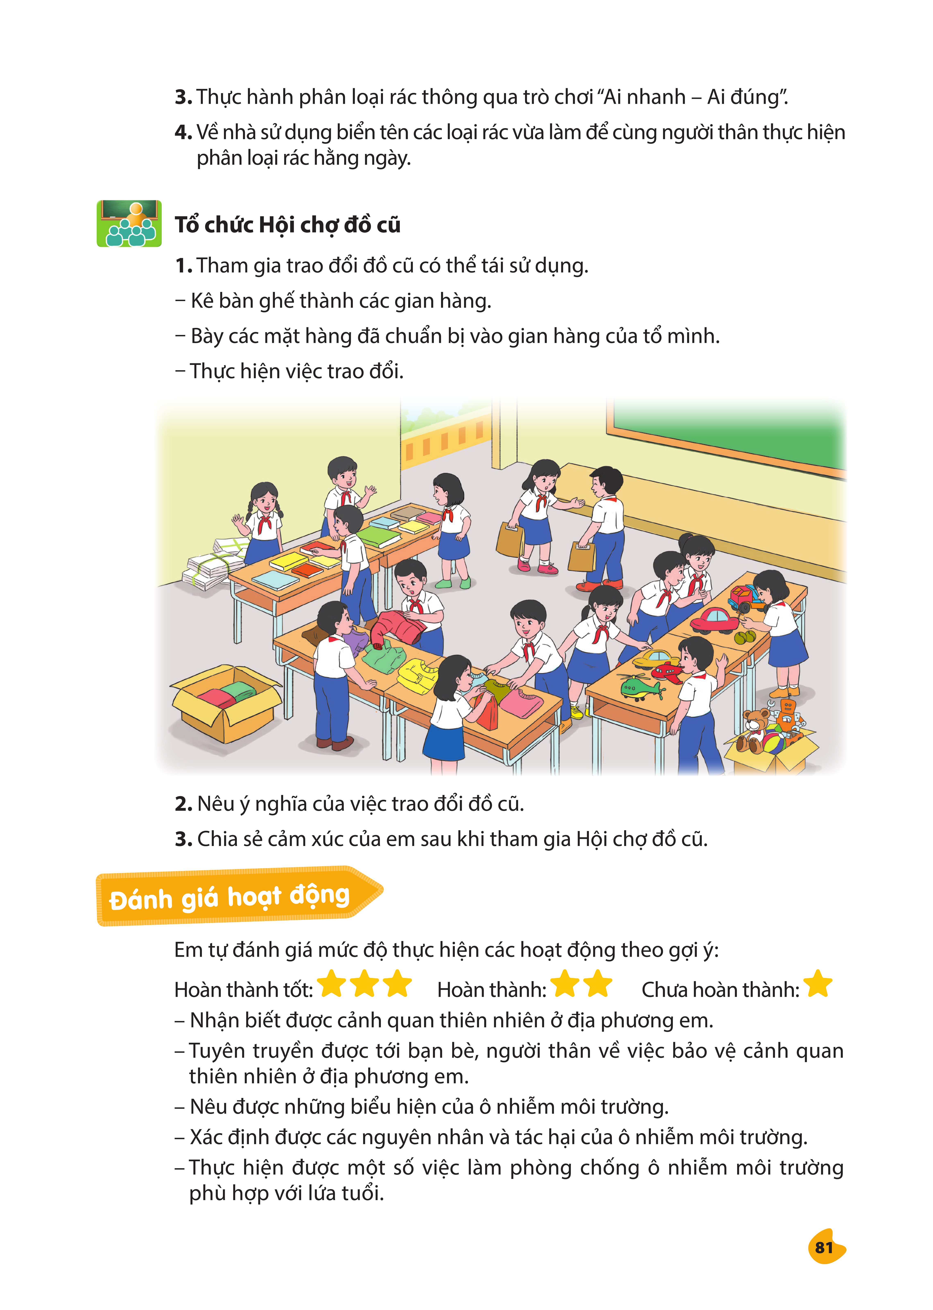
Tổ chức Hội chợ đồ cũ

Slide 22
Thảo luận
theo tổ
Bước 1:
Kê bàn ghế thành các gian hàng theo đơn vị tổ.
Bước 2:
Bày các mặt hàng đã chuẩn bị vào gian hàng của tổ mình.
Bước 3:
Thực hiện việc trao đổi.

Slide 23

Tổ chức Hội chợ đồ cũ
Việc sử dụng đồ cũ
góp phần nâng cao ý thức của mọi người về lối sống tiết kiệm, bảo vệ môi trường, góp phần phổ biến cách tái sử dụng tài nguyên một cách hiệu quả.
Các em hãy nêu ý nghĩa của hoạt động Hội chợ đồ cũ với việc bảo vệ môi trường.

Slide 24

Các em hãy nêu cảm nghĩ của mình về Hội chợ đồ cũ theo các gợi ý:
+ Việc tổ chức Hội chợ đồ cũ có ý nghĩa gì trong việc bảo vệ môi trường?
+ Em đã chuẩn bị như thế nào để tham gia Hội chợ đồ cũ?
+ Em đã trao đổi được gì từ Hội chợ đồ cũ?
+ Em cảm thấy như thế nào khi tham gia Hội
chợ đồ cũ?

Slide 25
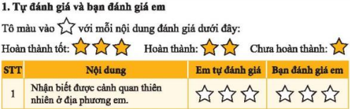
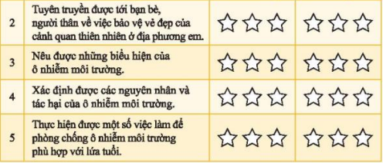
Các em hãy tự đánh giá mức độ thực hiện các hoạt động theo gợi ý:

Slide 26

TẠM BIỆT VÀ
HẸN GẶP LẠI

